Slide 1
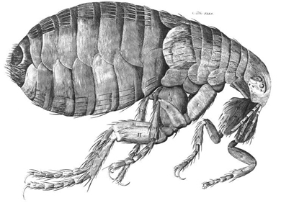
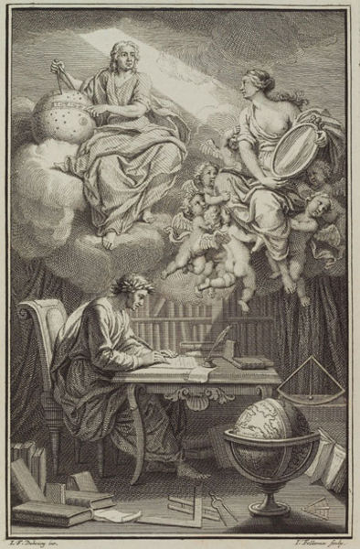
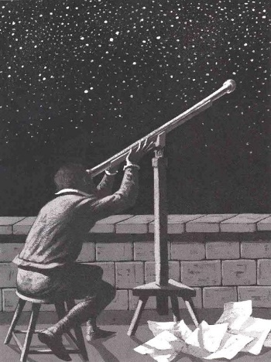
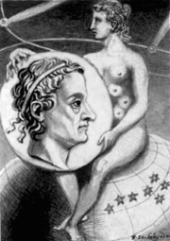
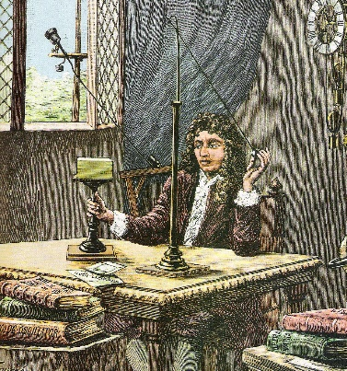
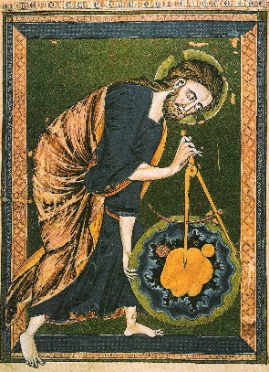


Onde encontrar boas fontes em História da Ciência?
Breno Arsioli Moura
Centro de Ciências Naturais e Humanas – CCNH
breno.moura@ufabc.edu.br
https://www.brenoam.com
II Escola Brasileira de Ensino de Física
26 a 30 de Outubro de 2015
Universidade Federal do ABC – UFABC

Slide 2
Sumário
O que é História da Ciência?
As fontes em História da Ciência
Exemplo 1: o caso da óptica de Newton
Exemplo 2: o caso da óptica de Young

Slide 3
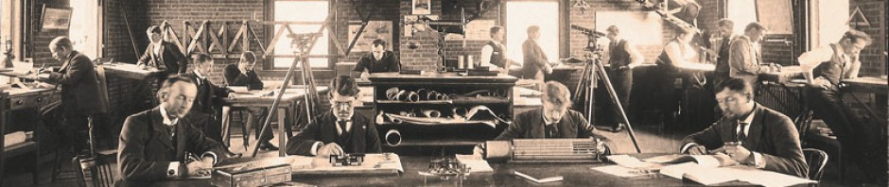
O que é História da Ciência
Atualmente, a História da Ciência é uma área de estudos consolidada, com vários grupos de pesquisa de renome no Brasil e no mundo.
  PUC-SP
  USP
  UFABC
  MAST
  Fiocruz

Slide 4
O que é História da Ciência?
Trabalho dos historiadores da ciência
→ HISTORIOGRAFIA
Consolidada a partir do início do século XX.
Surgimento das primeiras cátedras em História da Ciência nas universidades (europeias e estadunidenses)

Slide 5
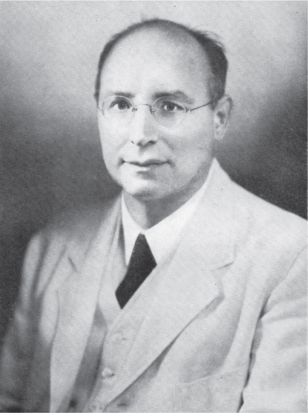

O que é História da Ciência?
George Sarton (1884-1956)
Criador da revista ISIS, até hoje um dos mais importantes periódicos sobre História da Ciência.

Slide 6
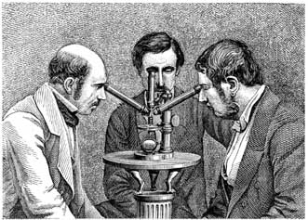
O que é História da Ciência?
Ao longo do século XX, a área de pesquisa “História da Ciência” (ou Historiografia da Ciência) passou por várias mudanças.
Permanência e destaque para diversas perspectivas → internalista, externalista, sociológica etc.

Slide 7
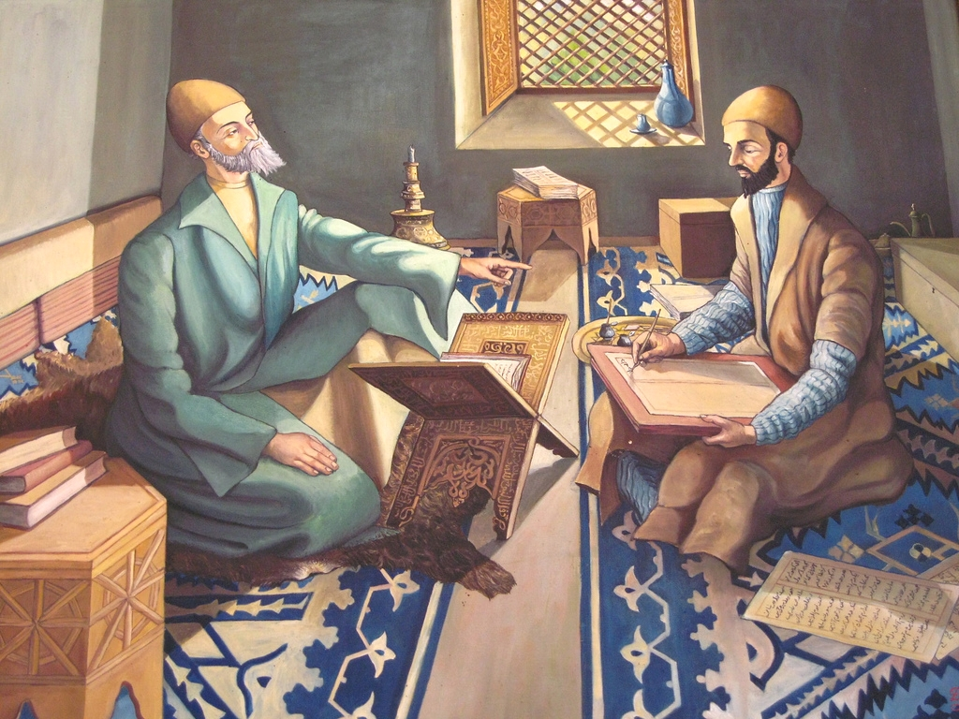
O que é História da Ciência?
Mudança de uma visão essencialmente eurocêntrica para uma mais global, ao longo das últimas décadas.

Slide 8
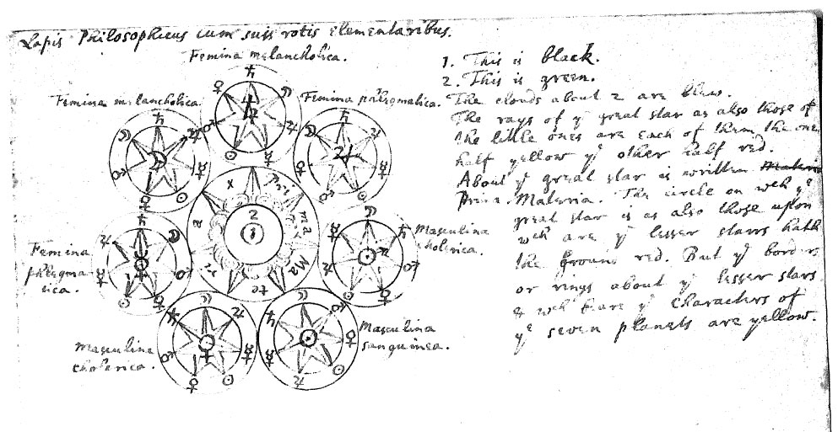
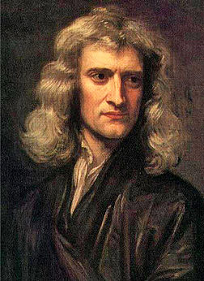
O que é História da Ciência?
Mudança de uma perspectiva idealizada dos cientistas (filósofos naturais) para uma visão mais crítica, menos enviesada.
Descoberta e estudo de manuscritos alquímicos de Newton a partir da década de 1930.

Slide 9
O que é História da Ciência?
ATUALMENTE
Área de pesquisa altamente estruturada.
Trabalha com metodologias próprias, embora guarde semelhança com a pesquisa em História (geral).
Os historiadores da ciência são profissionais que se dedicam anos a seus temas de pesquisa.

Slide 10
As fontes em História da Ciência
Fontes
Primárias → trabalhos originais do pesquisador estudado.
Secundárias → trabalhos sobre o pesquisador estudado (não necessariamente precisam ser atuais).
Terciárias → bancos de dados, coleções etc.

Slide 11
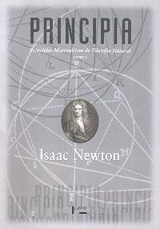
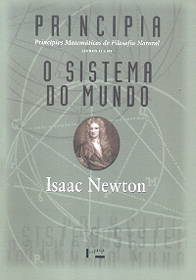
Fontes primárias
Há, no Brasil, algumas fontes primárias traduzidas integralmente para o português.

Slide 12

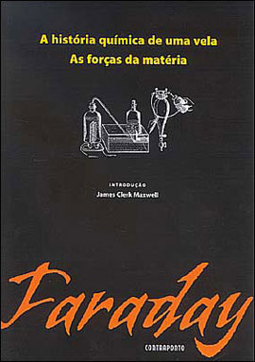
Fontes primárias
Há, no Brasil, algumas fontes primárias traduzidas integralmente para o português.

Slide 13

Fontes secundárias
No caso das fontes secundárias, há bons periódicos no Brasil que contêm artigos sobre História da Física (ou da Ciência).

Slide 14

Fontes secundárias
No caso das fontes secundárias, há bons periódicos no Brasil que contêm artigos sobre História da Física (ou da Ciência).

Slide 15

Fontes secundárias
No caso das fontes secundárias, há bons periódicos no Brasil que contêm artigos sobre História da Física (ou da Ciência).

Slide 16

Fontes secundárias
No caso das fontes secundárias, há bons periódicos no Brasil que contêm artigos sobre História da Física (ou da Ciência).

Slide 17
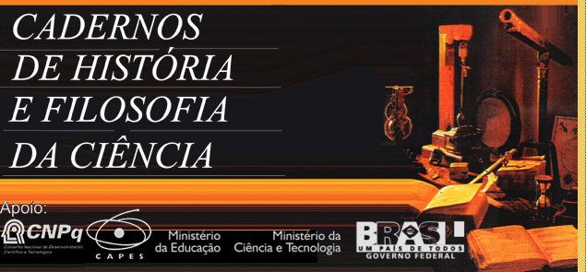
Fontes secundárias
No caso das fontes secundárias, há bons periódicos no Brasil que contêm artigos sobre História da Física (ou da Ciência).

Slide 18

Fontes secundárias
Há também revistas que abordam especificamente a História da Ciência no ensino (integral ou parcialmente em seus volumes)

Slide 19

Fontes secundárias
Há também revistas que abordam especificamente a História da Ciência no ensino (integral ou parcialmente em seus volumes)

Slide 20
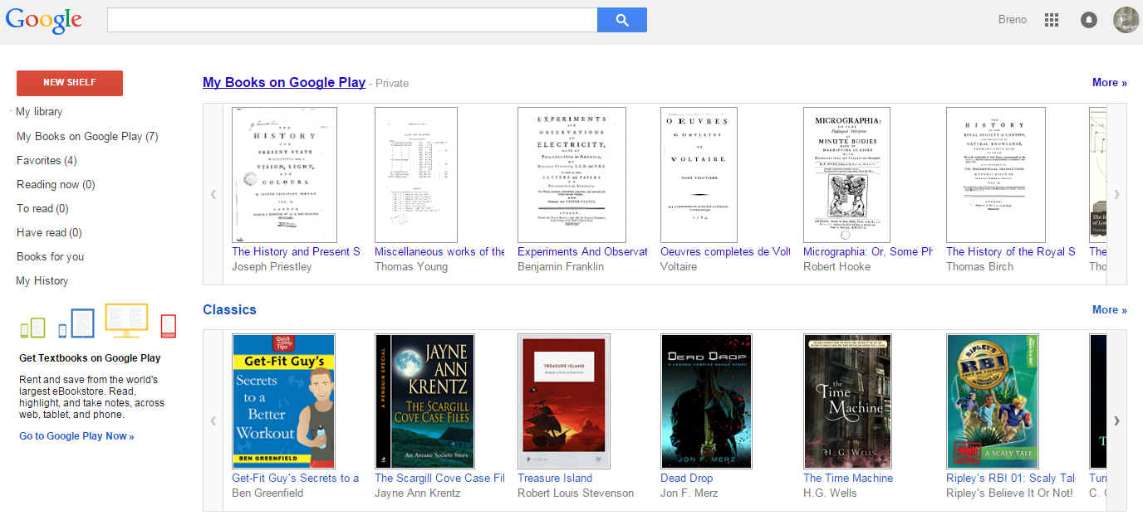
Fontes terciárias
Há, também, alguns bons bancos de dados para consulta → Google Books

Slide 21

Fontes terciárias
Há, também, alguns bons bancos de dados para consulta → JStor

Slide 22
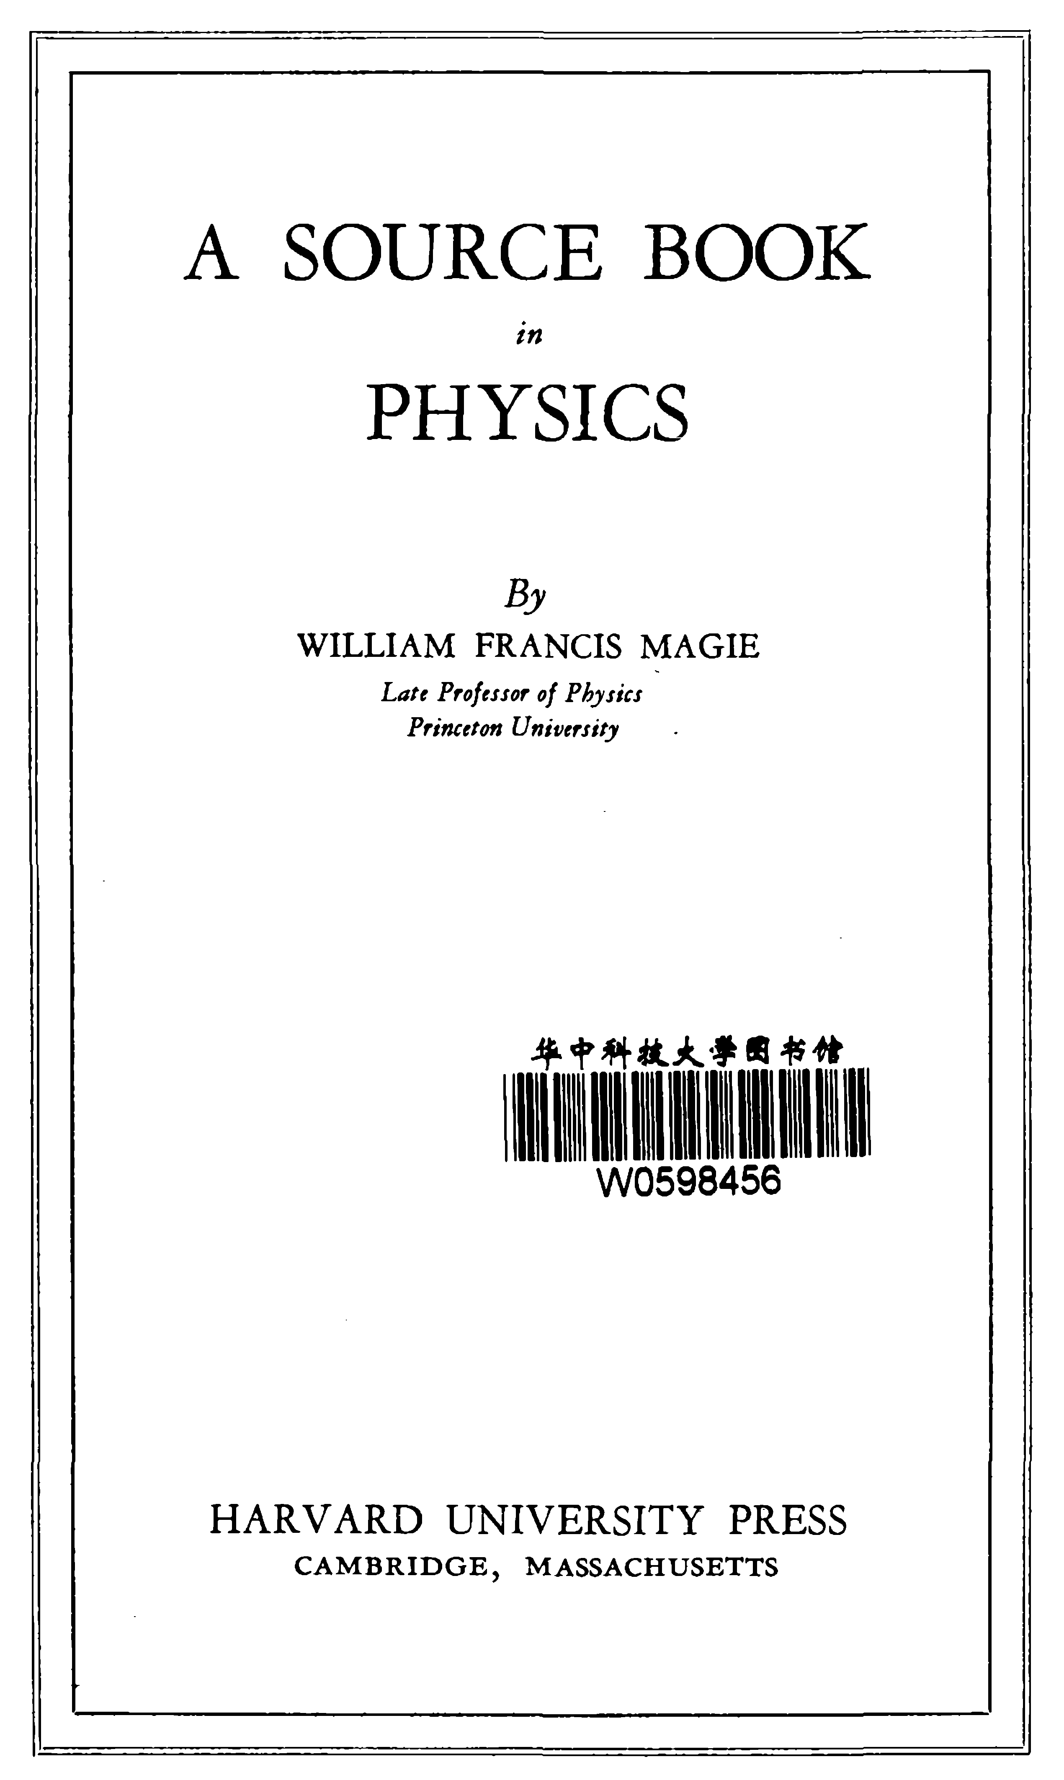
Outras fontes
Source Book (1935)
Contém pequenos trechos
de diversas obras consideradas
importantes para a Física.

Slide 23
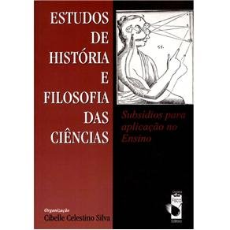
Outras fontes
Estudos de História e Filosofia das Ciências (2006)
Estudos historiográficos voltados para uma abordagem no ensino.

Slide 24

Outras fontes
Temas de História e Filosofia da Ciência (2012)

Slide 25

Outras fontes
História da Ciência e Ensino (2015)

Slide 26
Outras fontes
Temas de História e Filosofia da Ciência (2012)

Slide 27

Outras fontes
História da Ciência: tópicos atuais (1, 2 e 3)

Slide 28
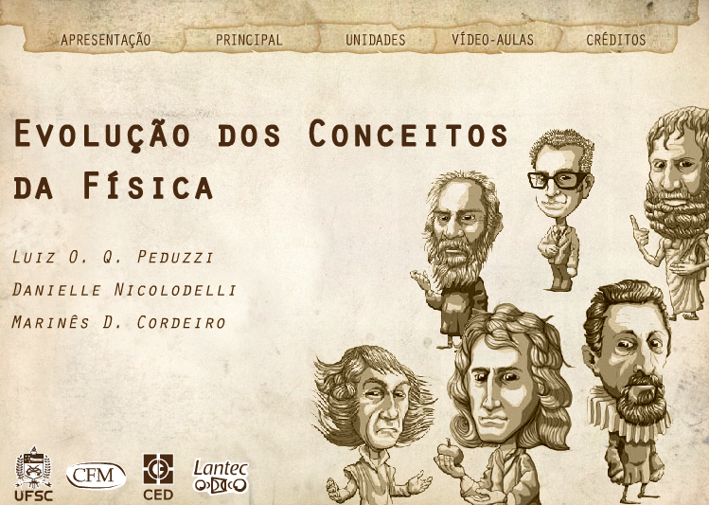
Outras fontes
Evolução dos Conceitos da Física (UFSC)
http://www.lantec.ufsc.br/fisica/hipermidia_v13.html

Slide 29
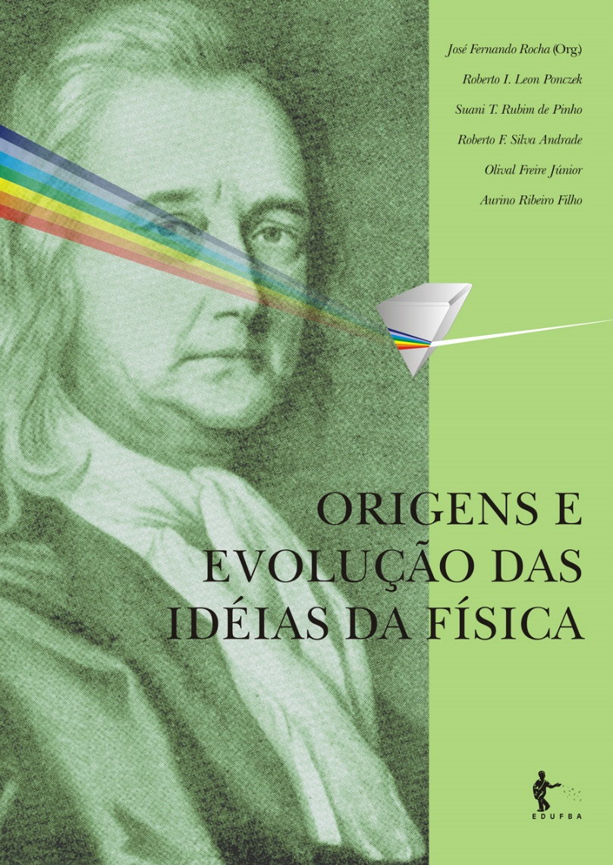
Outras fontes
  Origens e evolução das ideias da Física (2002)
  J.F. Rocha (org.)

Slide 30
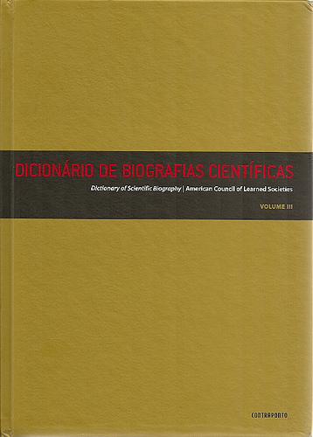
Outras fontes
Dicionário de Biografias Ciências (3 volumes)

Slide 31
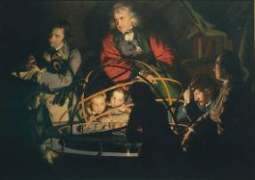
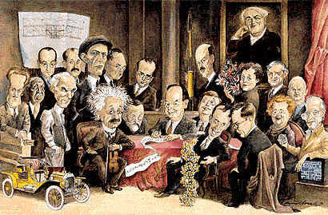
Natureza da luz
O que poderia ser abordado?
Que trabalhos consultar?

Slide 32
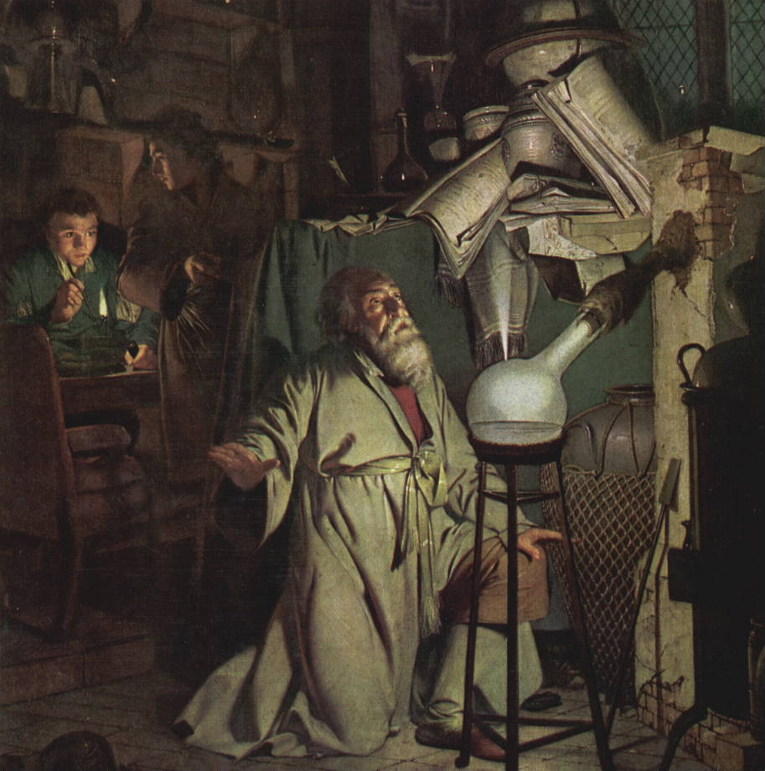
Natureza da luz
Seleção de assuntos específicos → importante para uma discussão mais aprofundada.

Slide 33
Exemplo 1: Newton
Assunto escolhido: as ideias sobre luz e cores de Isaac Newton.
Onde encontrar boas fontes sobre esse assunto?
Como prevenir uma abordagem simplista das ideias de Newton?

Slide 34
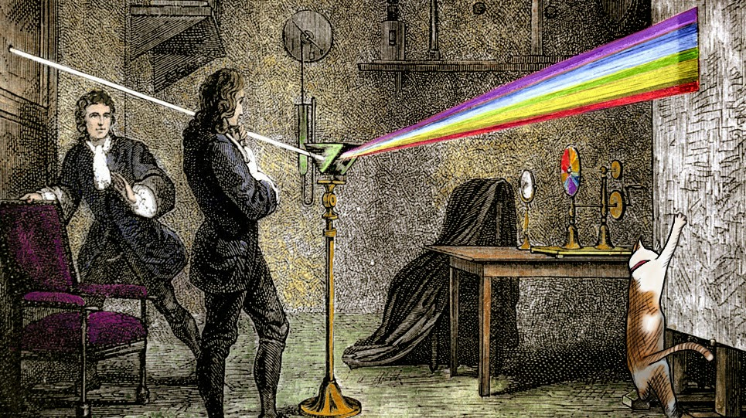
Exemplo 1: Newton
É comum ouvirmos/lermos que Newton desenvolveu uma teoria corpuscular para a luz e que foi um grande experimentador.

Slide 35
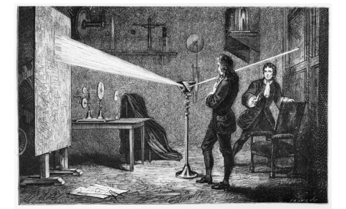
Exemplo 1: Newton
Imagem sem modificações (provavelmente a gravura original)

Slide 36
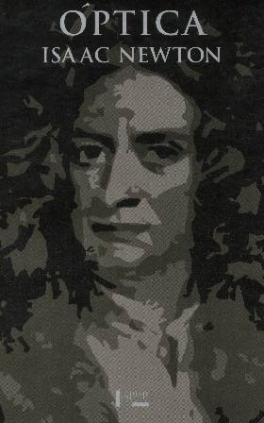
Exemplo 1: Newton
Fontes:
Óptica (1704)

Slide 37
Exemplo 1: Newton
Fontes:
“Nova teoria sobre
luz e cores” (1672)
Revista Brasileira de Ensino de Física (1996)

Slide 38
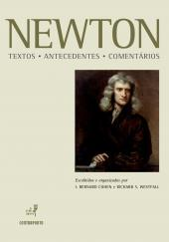
Exemplo 1: Newton
Fontes:
“A Hipótese da Luz” (1675)
Além de vários outros textos
de e sobre Newton.

Slide 39
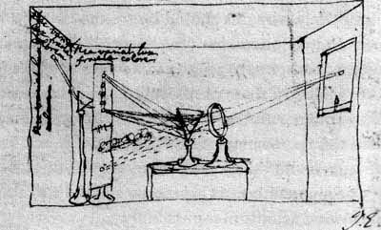
Exemplo 1: Newton
“Nova teoria sobre luz e cores”
  Dispersão da luz por um prisma
  Aspectos experimentais
  Relação entre hipótese e teoria

Slide 40
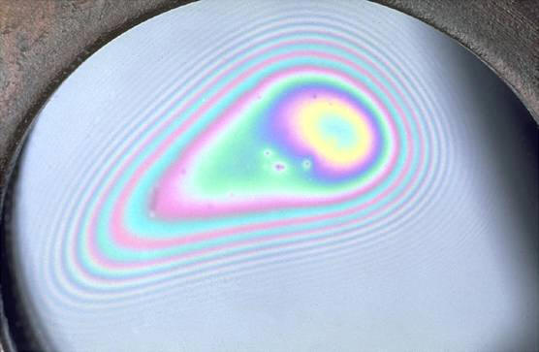
Exemplo 1: Newton
Óptica – Livro II
  Discussão sobre a formação dos “anéis de Newton” → hoje um fenômeno explicado por conceitos de interferência.

Slide 41
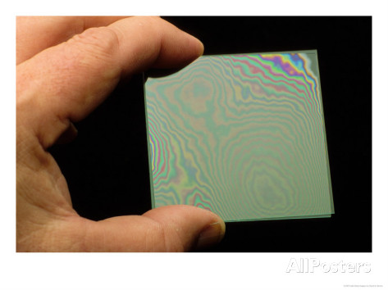
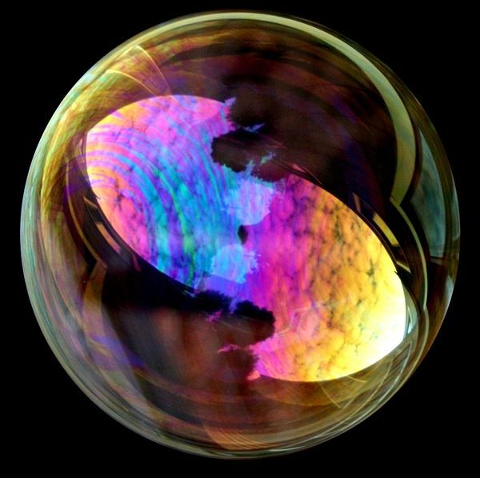
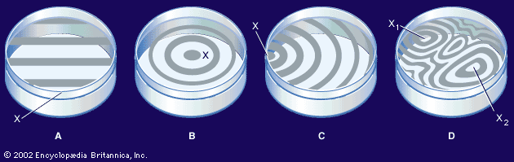
Exemplo 1: Newton

Slide 42
Exemplo 1: Newton
Newton explicou o fenômeno por meio do conceito de “estados de fácil reflexão” e “estados de fácil transmissão”.

Slide 43
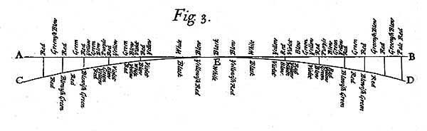
Exemplo 1: Newton
Não utilizou conceitos de interferência (não existiam na época)
Não fez referência explícita à concepção corpuscular para a luz.

Slide 44
Exemplo I: Newton
Livro II
Proposição 7
A grandeza das partes componentes dos corpos naturais pode ser conjeturada por suas cores

Slide 45
Exemplo I: Newton

Slide 47
Exemplo I: Newton
Livro II
Proposição 12
Todo raio de luz, em sua passagem através de qualquer superfície refratora, assume uma certa constituição ou estado transitório que ao longo da trajetória do raio retorna em intervalos iguais e faz com que em cada retorno o raio tenda a ser facilmente transmitido através da próxima superfície e, entre os retornos, a ser facilmente refletido por ela.

Slide 48
Exemplo I: Newton

Slide 49
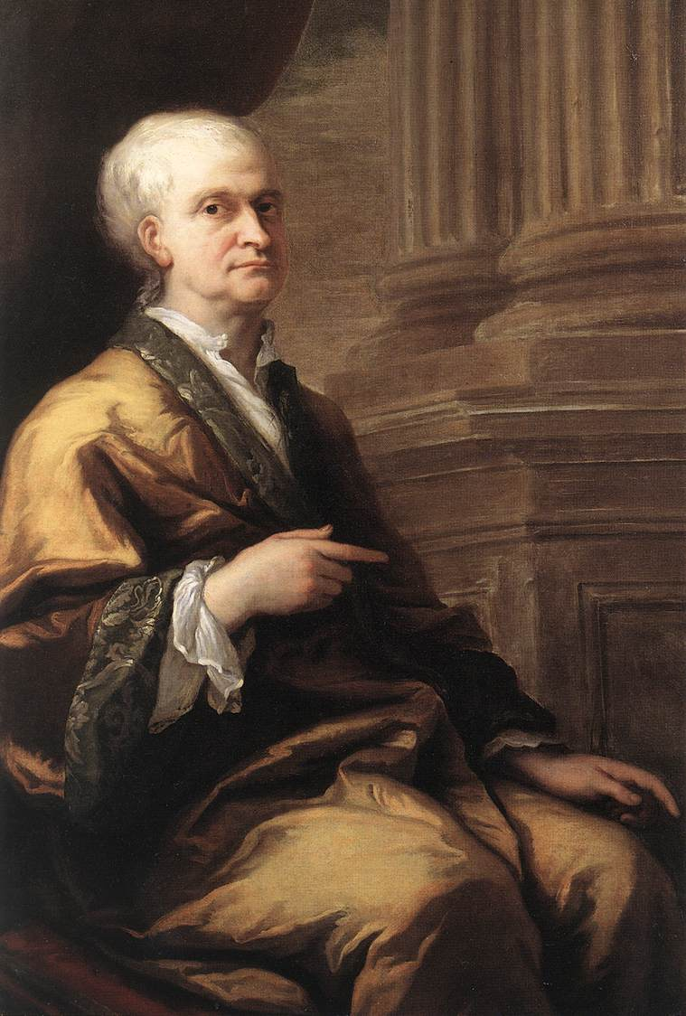
Exemplo 1: Newton
Física
Conceitos básicos de óptica
Estudo de fenômenos não muito discutidos em abordagens tradicionais
Natureza da Ciência
Uso de hipóteses
Teorias de pensadores famosos também podem se tornar obsoletas ou sequer utilizadas.

Slide 50
Exemplo I1: Young
Assunto escolhido: as ideias sobre luz e cores de Thomas Young.
Onde encontrar boas fontes sobre esse assunto?
Como prevenir uma abordagem simplista das ideias de Young?

Slide 51
Exemplo II: Young
Fontes primárias
Não há tradução completa de todos os trabalhos de Young (ainda...)
Edição especial da Revista Brasileira de Ensino de Física em comemoração ao Ano Internacional da Luz (2015) → Tradução completa do texto “Sobre a teoria de luz e cores” (1802).

Slide 52
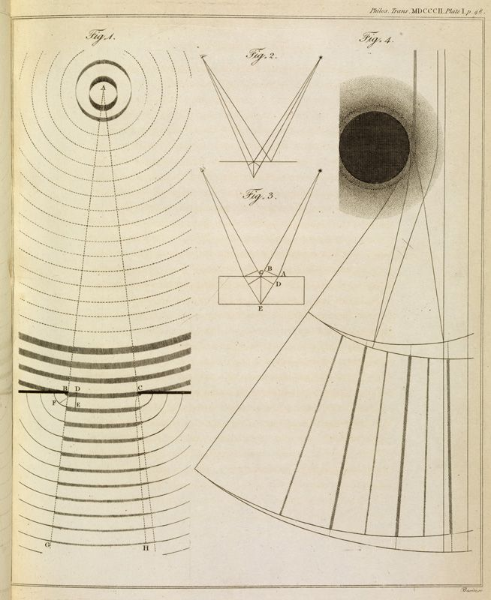
Exemplo II: Young
Textos publicados nas Philosophical Transactions → todos disponíveis (domínio público)
Livros e outros artigos → grande parte já está publicado (domínio público)

Slide 53
Exemplo II: Young

Slide 54
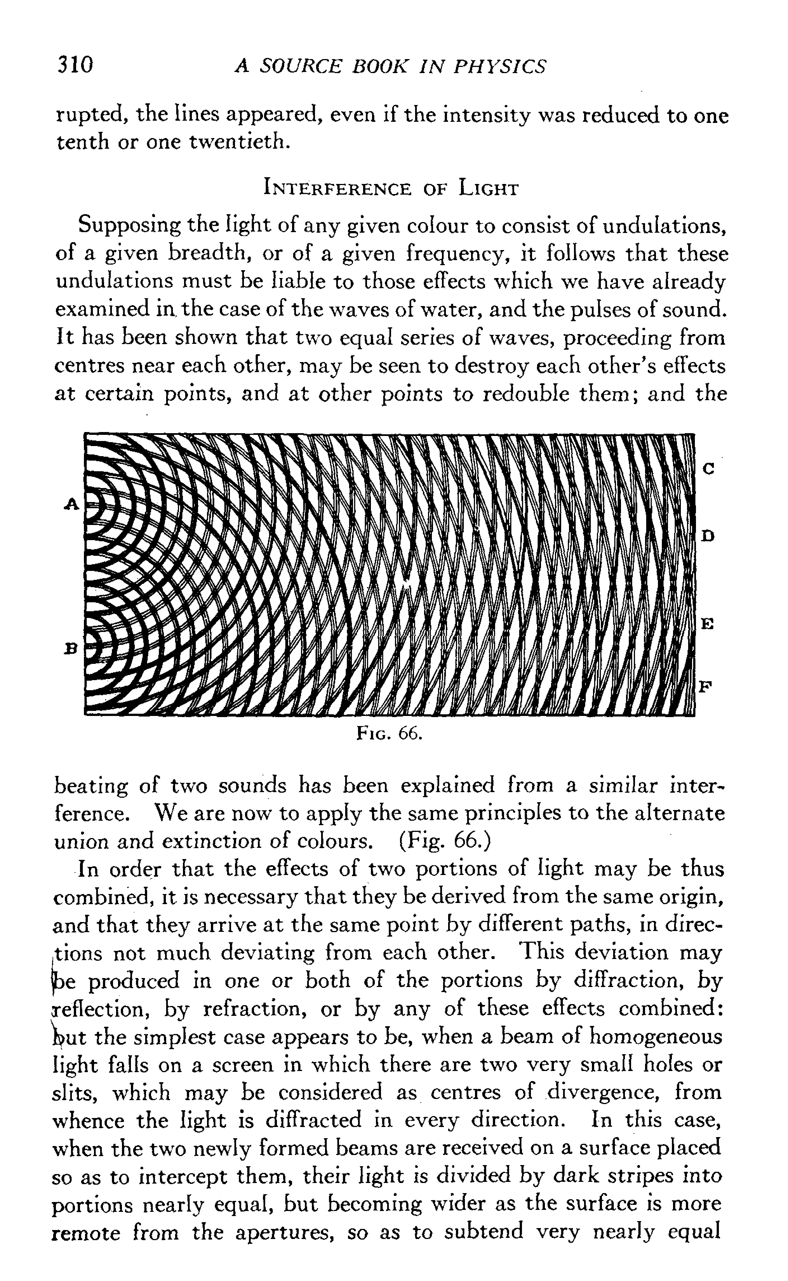
Exemplo II: Young
Trecho do Source Book contendo uma das descrições de Young sobre a lei da interferência.

Slide 55
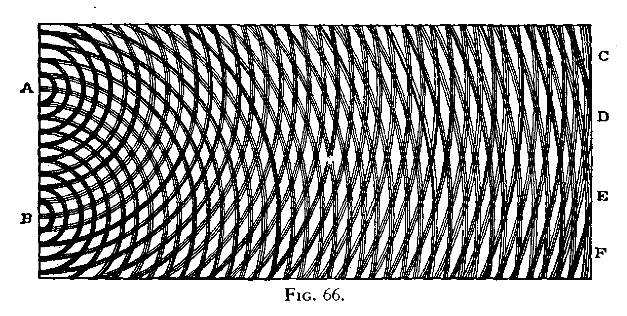
Exemplo II: Young

Slide 56
Exemplo II: Young
Fontes secundárias
Revista Brasileira de
Ensino de Física
“A teoria da luz de
Newton nos textos
de Young” (F.W.O. Silva)

Slide 57
Exemplo II: Young
Fontes secundárias
Caderno Brasileiro de
Ensino de Física
“A montagem de Young
no estudo da interferên-
cia, difração e coerência
de fontes luminosas”
(L.F.M. Braun; T. Braun)

Slide 58
Exemplo II: Young
Discussão da lei de interferência.

Slide 59
Exemplo II: Young
Discussão da concepção ondulatória de Young
    Não se assemelha com a concepção atual
    Envolve diferentes conceitos de éter
    Não é uma “inimiga” da concepção corpuscular.
Interferência
    Talvez Young não tenha feito o experimento da fenda dupla
    Assumiu a lei como um princípio básico, independente de qual fosse a concepção para a luz escolhida.

Slide 60
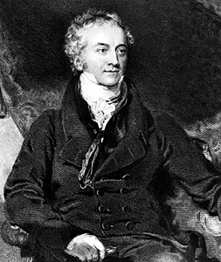
Exemplo II: Young
Física
Conceitos de óptica ondulatória
Interação entre luz e matéria
Natureza da Ciência
Influência de conceitos não aceitos atualmente na construção de suas ideias (éter)
Não desenvolveu sua teoria ondulatória pronta desde o início → processo de construção
Sua teoria ondulatória não foi aceita prontamente → lhe faltavam pontos essenciais que eram cobertos pela teoria corpuscular da época.

Slide 61
Desafios
Trabalhar com História da Ciência requer estudo → não basta ler, é preciso estudar!
Além de encontrar boas fontes, é preciso refletir muito sobre como abordá-las em sala de aula.

Slide 62
Desafios
Hoje, no Brasil, há boas fontes em História da Ciência disponíveis em português.
Contudo, ainda há uma lacuna em textos originais sobre Eletromagnetismo e Termodinâmica, para citar apenas as áreas mais “clássicas”.
Há boas iniciativas e espera-se que elas continuem.
Contudo, é sempre bom lembrar que é importante buscar boas fontes e estudar, a fim de oferecer uma visão adequada da História da Ciência.

Slide 63
OBRIGADO!
Breno Arsioli Moura
Centro de Ciências Naturais e Humanas – CCNH
breno.moura@ufabc.edu.br
https://www.brenoam.com
II Escola Brasileira de Ensino de Física
26 a 30 de Outubro de 2015
Universidade Federal do ABC – UFABC

